Slide 1

檐下千秋
在古建里寻找旧痕，修复后决定哪段回声留下。
01 / 游戏原素材

Slide 2

80 秒玩法视觉演示
探索 → 拓印 → 修复 → 战斗 → 取舍
使用游戏原素材制作；非实机录屏。
视频独立文件随提交材料提供。
02 / 作品呈现

Slide 3
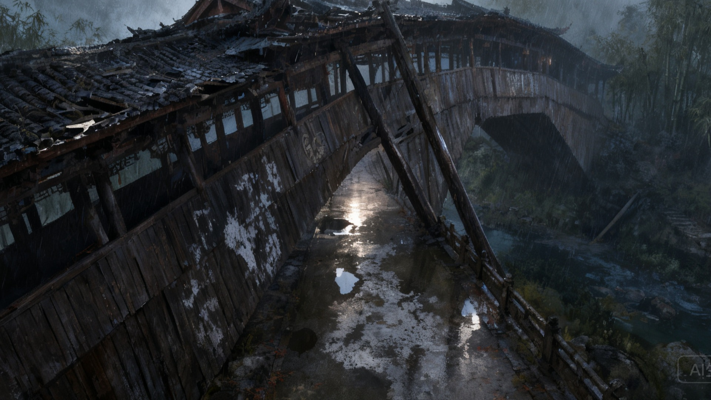

从旧痕开始探索
WASD 移动，靠近线索并点击调查。
每处旧痕都指向屋檐下的人。
03 / 游戏原素材

Slide 4
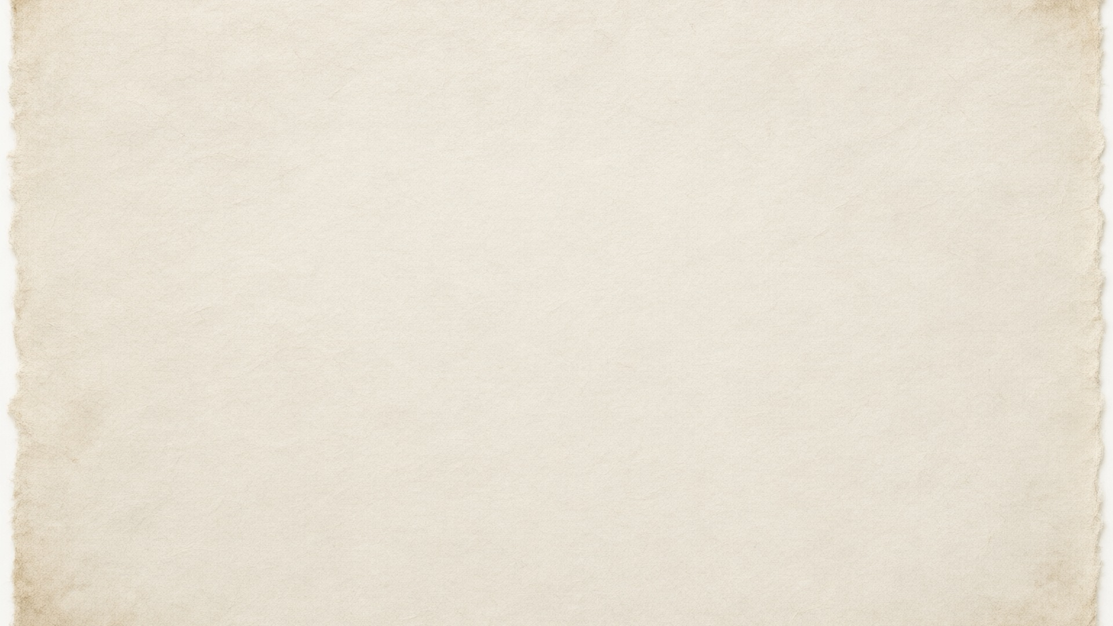
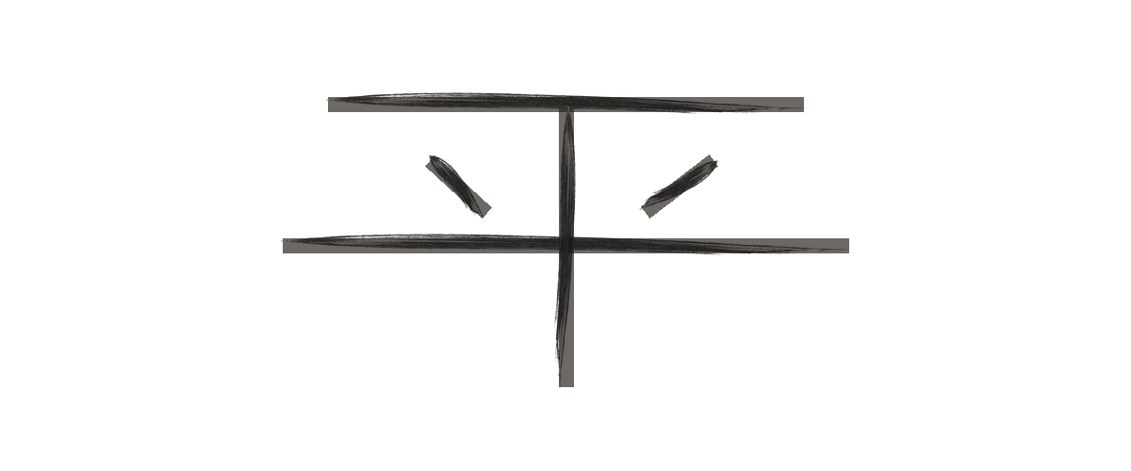
亲手拓印线索
沿毛笔底稿描写简单字形。
也可自动书写，继续听故事。
04 / 游戏原素材

Slide 5
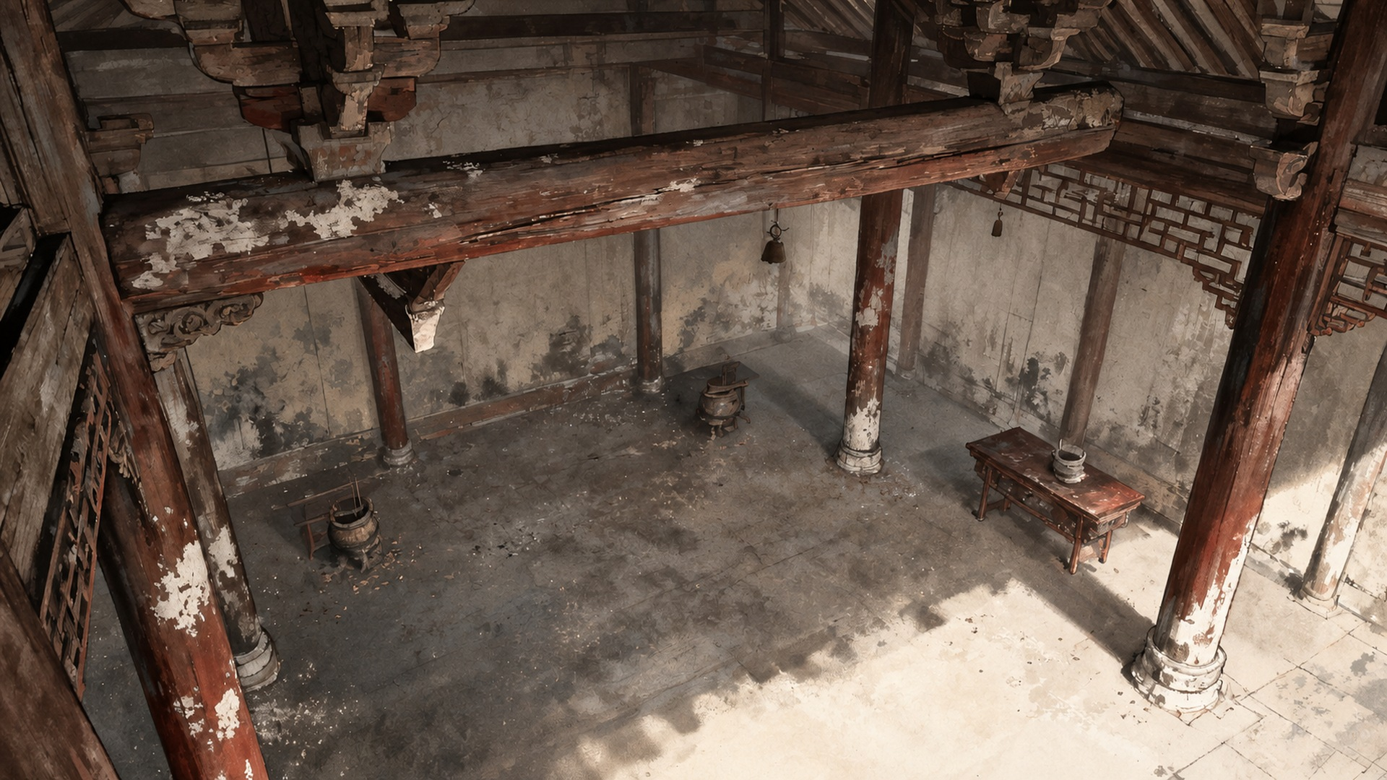
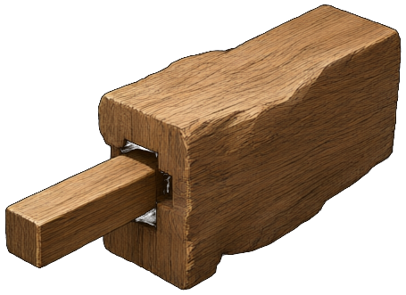
修复不只是点击完成
读懂木件记号，转向、对榫、接梁。
梁稳住，旧拼缝和人的记忆仍在。
05 / 游戏原素材

Slide 6
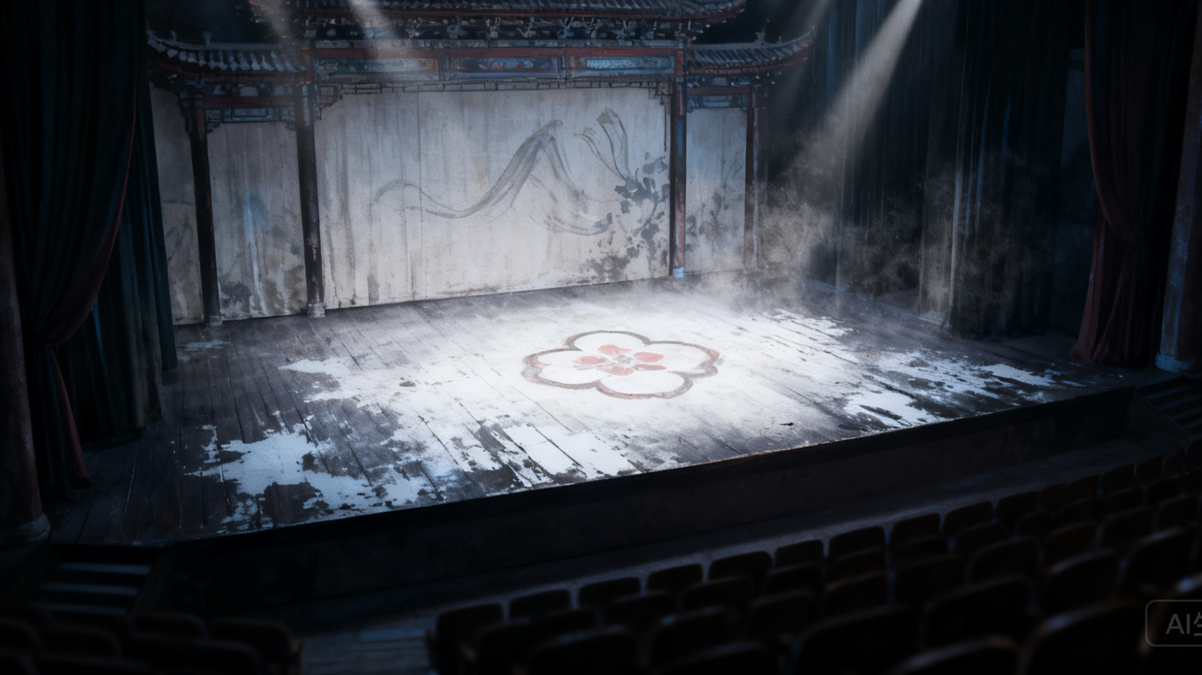
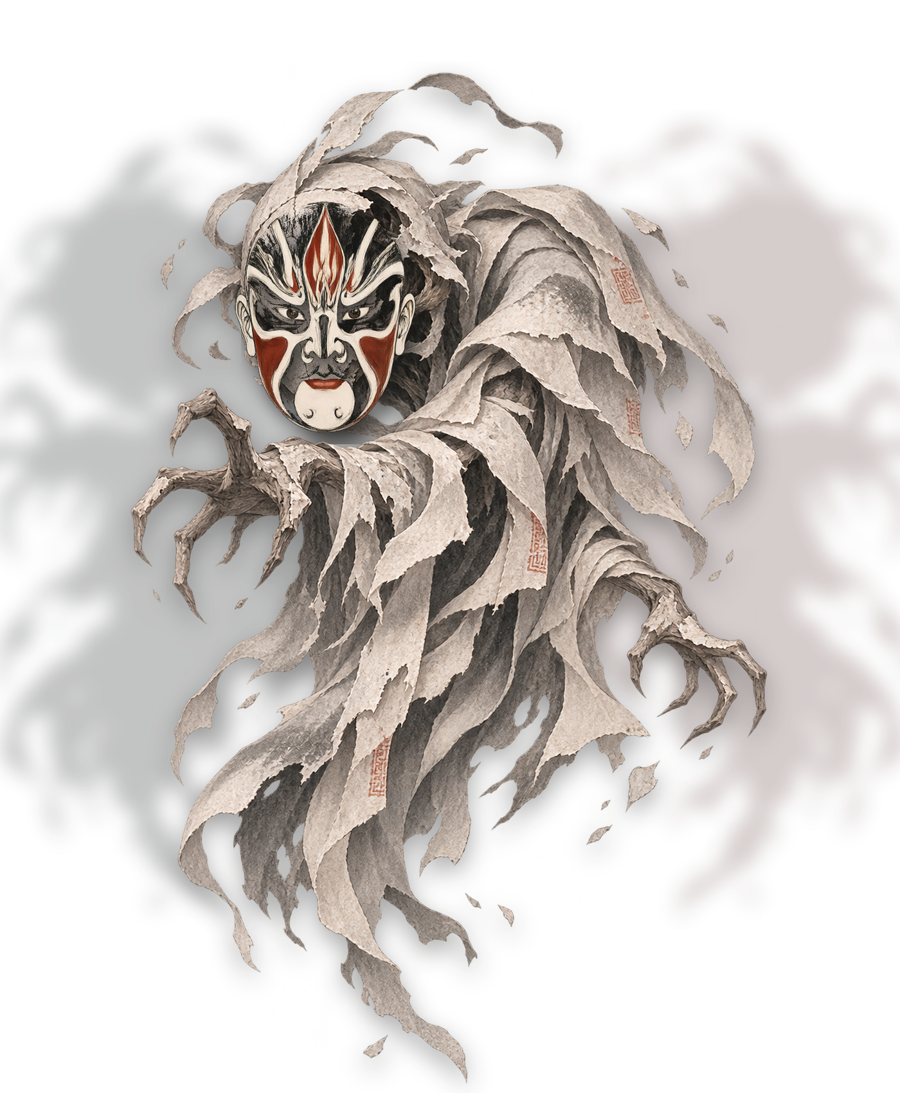
面对白蚀，守住回声
WASD 闪避，数字键施展技艺。
更急促的鼓点把战斗推向高潮。
06 / 游戏原素材

Slide 7
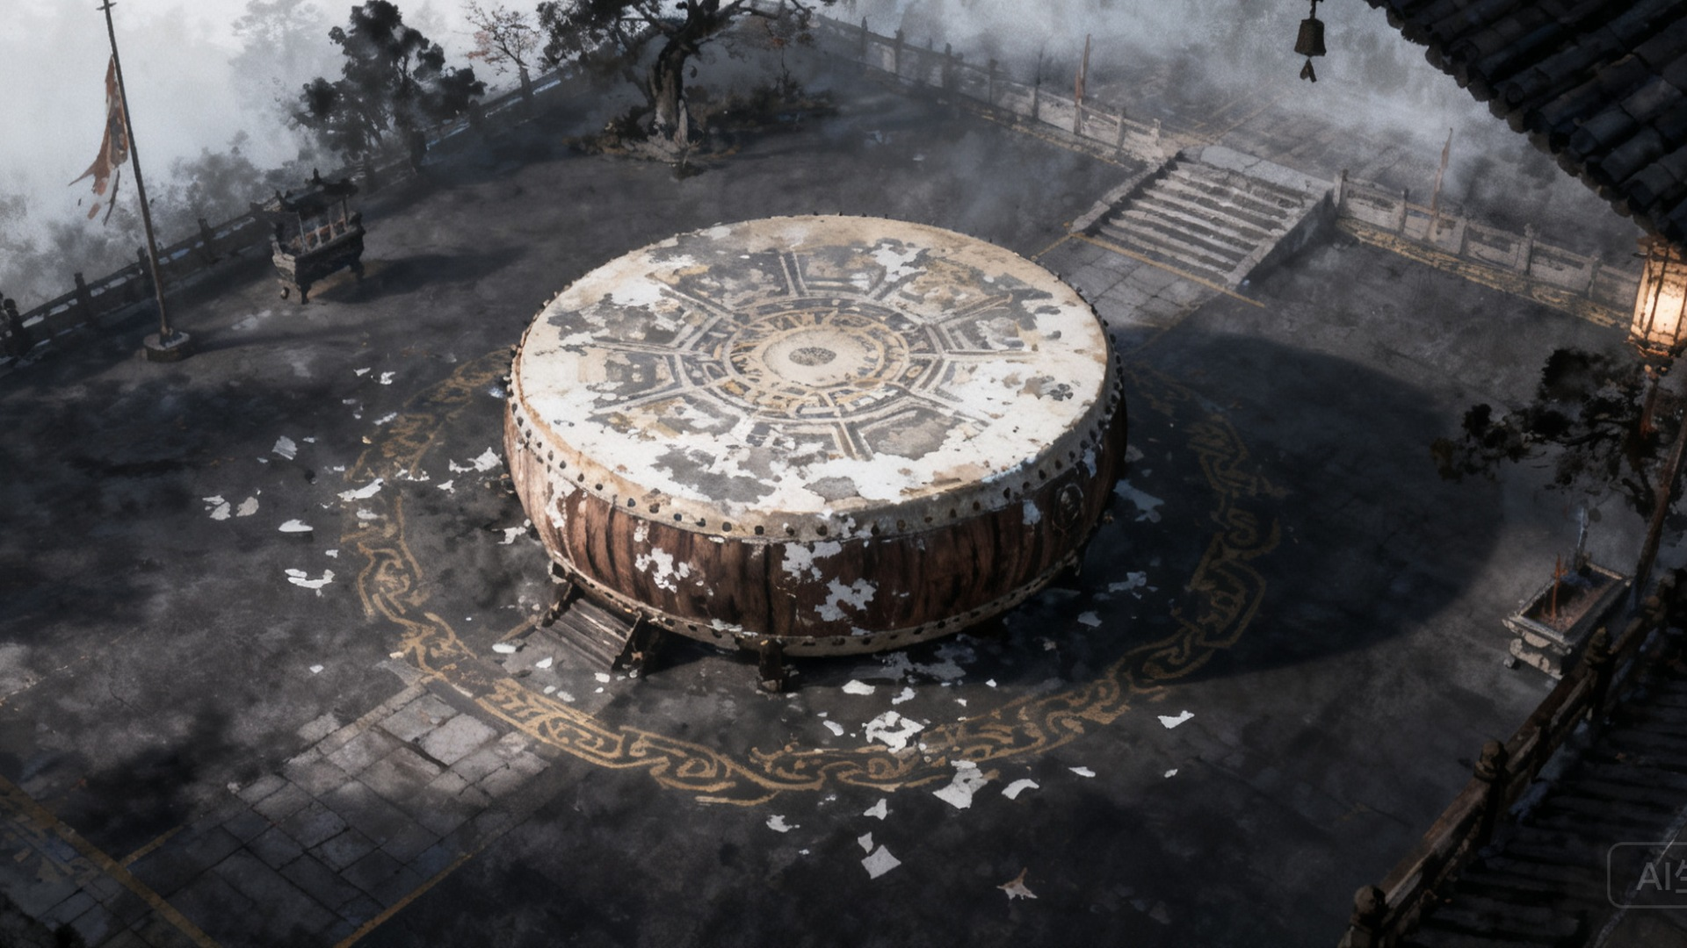
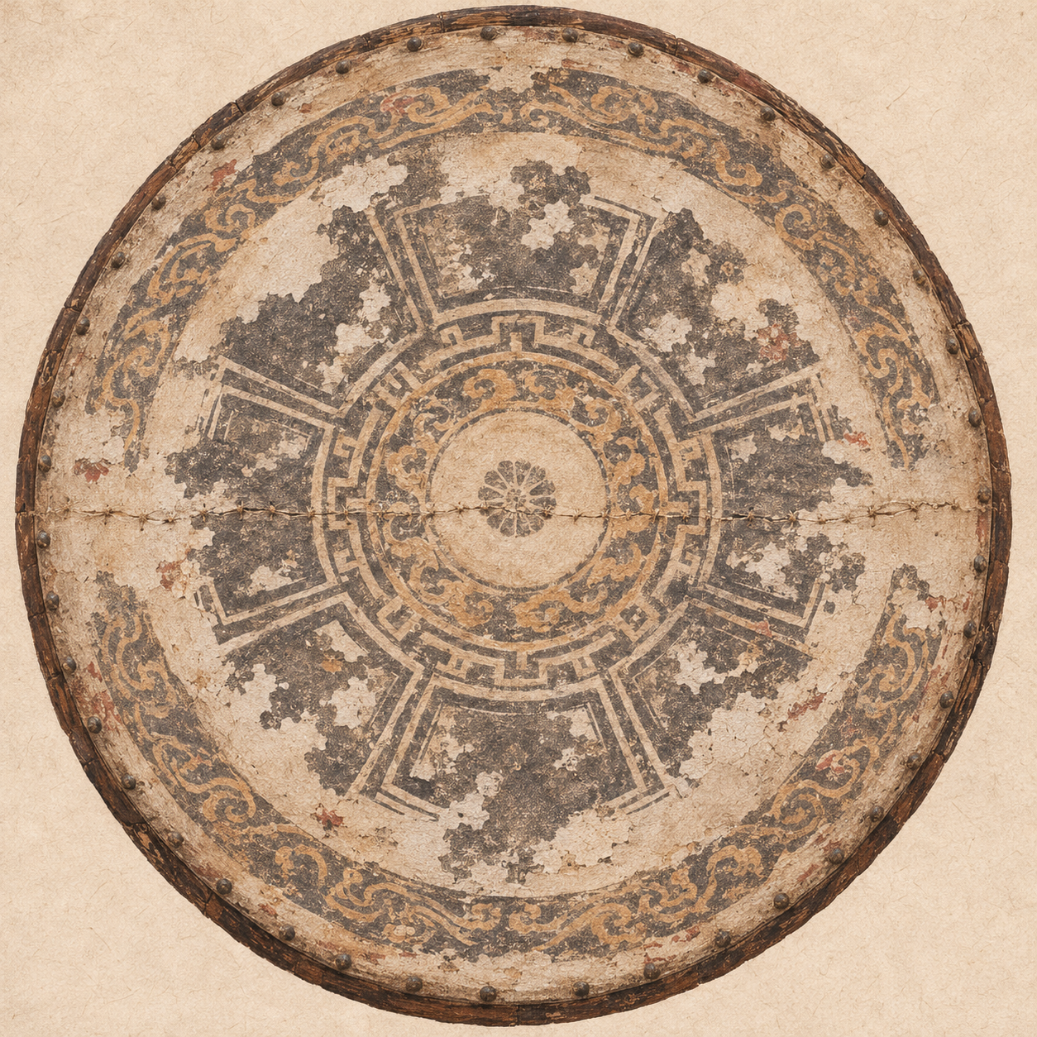
修复之后，还要做选择
事实与手艺留下；心舍只能带走有限回应。
归档那段童声后，再敲鼓，真实鼓声仍在。
07 / 游戏原素材

Slide 8
每一章，回应都会改变
五章十任务，把观察、动手和取舍连成旅程。
继续走下去，听见更多屋檐下的生活。
08 / 游戏原素材

